Slide 1
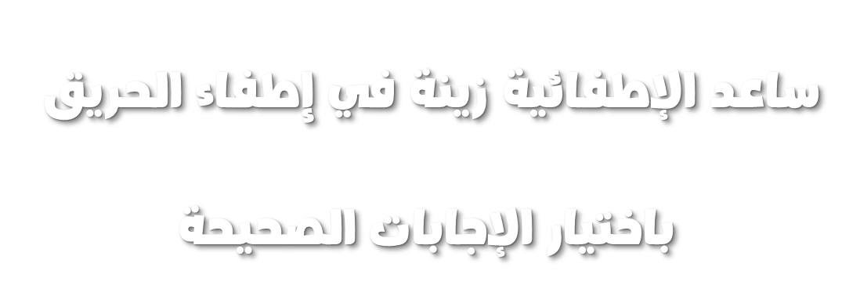
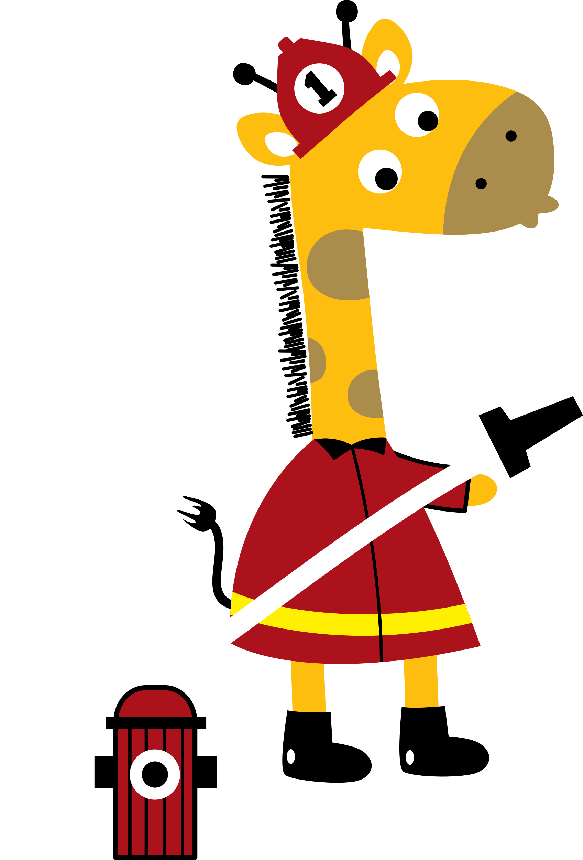





Slide 2
أَثاثٌ
التحليل الصحيح لكلمة:
أَ / ثـاثٌ
أَثـا / ثٌ
أَ / ثـا / ثٌ

Slide 3

المقطع الساكن في اسم الكلمة :
زَيــْ
زَتْ
يَتْ

Slide 4

صوت حرف الزاي في اسم الصورة :
زِ
زُ
زَ

Slide 5

الصوت الطويل في اسم الصورة :
زو
حا
زي

Slide 6
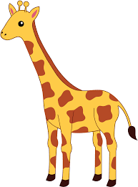

الصوت القصير المشترك بين الصورتين :
زِ
زُ
زَ

Slide 7
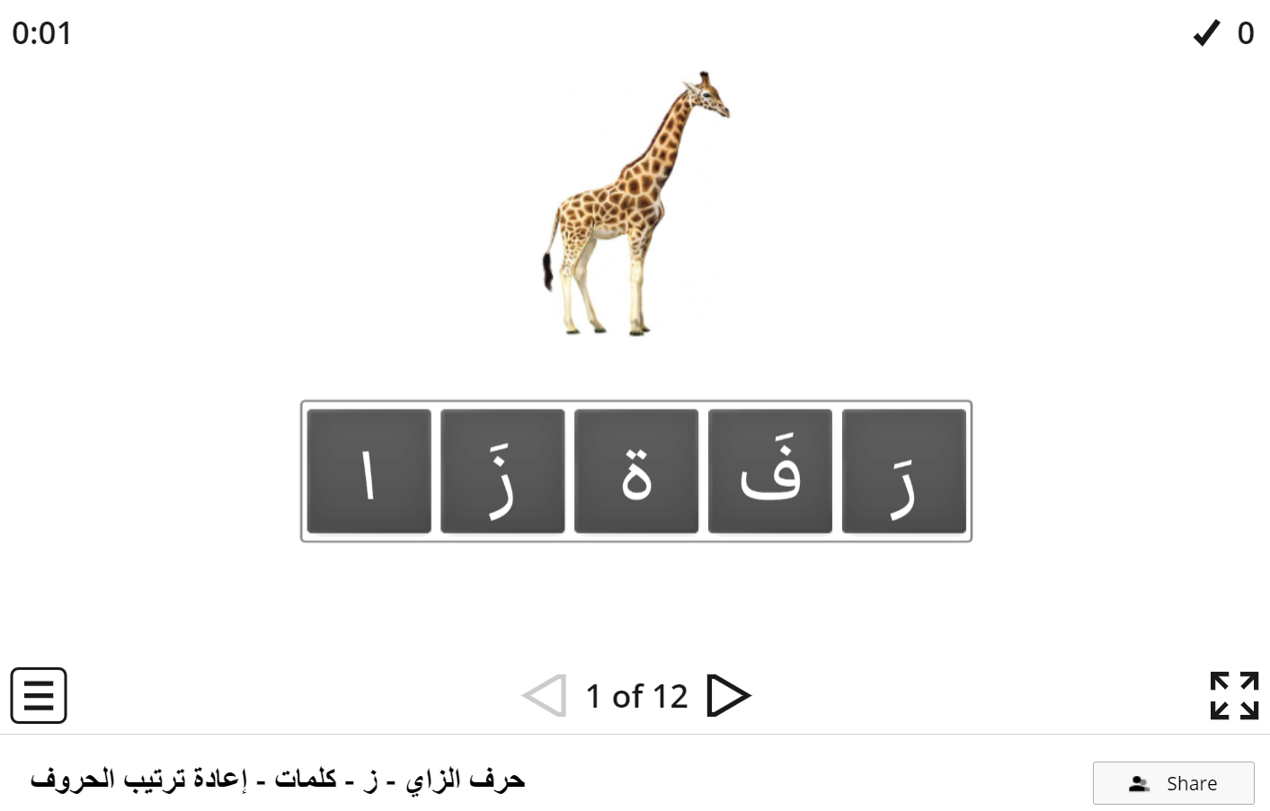
التهيئة
https://wordwall.net/resource/6349228

Slide 8
الأهداف
يركب المتعلم الكلمات من المقاطع والحروف .
يقرأ المتعلم الكلمات قراءة صحيحة .
يكتب المتعلم الكلمات كتابة صحيحة .

Slide 9

عرض الدرس
اقرأ الأصوات التالية وركب الكلمة :
زا
دَ

Slide 10
عرض الدرس
اقرأ الأصوات التالية وركب الكلمة :
ـزَ
جَـ
رٌ

Slide 11
اقرأ الأصوات التالية وركب الكلمة :
عرض الدرس
ــرَ
زَ
بَــ

Slide 12
عرض الدرس
اقرأ الأصوات التالية وركب الكلمة :
زا
رَ

Slide 13
عرض الدرس
اقرأ الأصوات التالية وركب الكلمة :
أَ
زَ
رَ

Slide 14
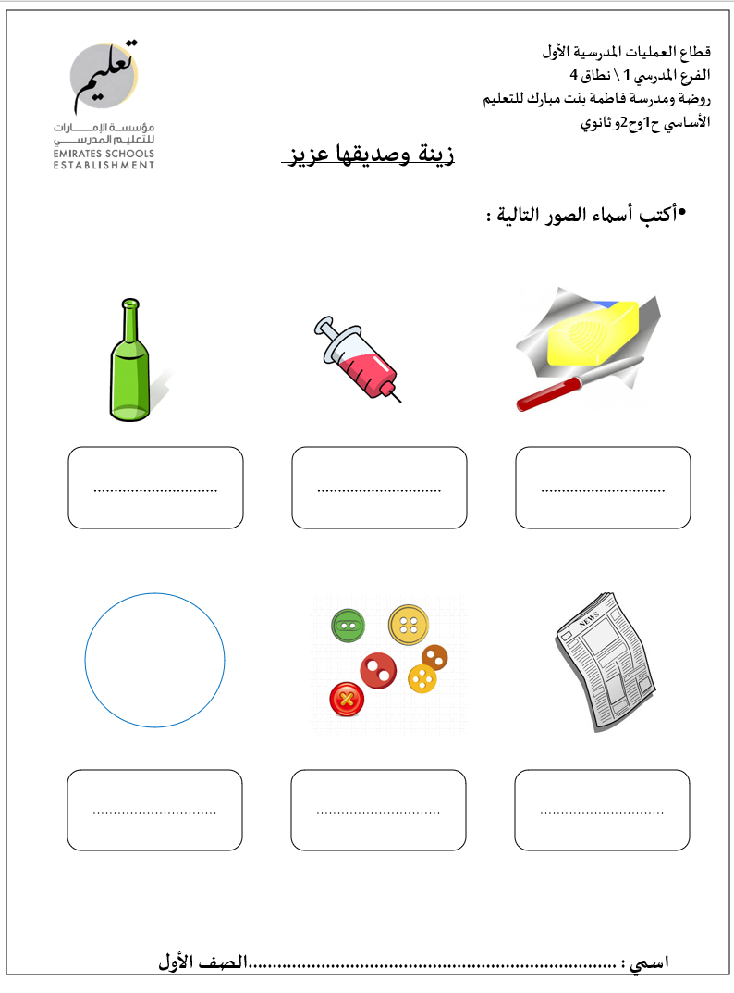
التقويم الختامي

